Slide 1
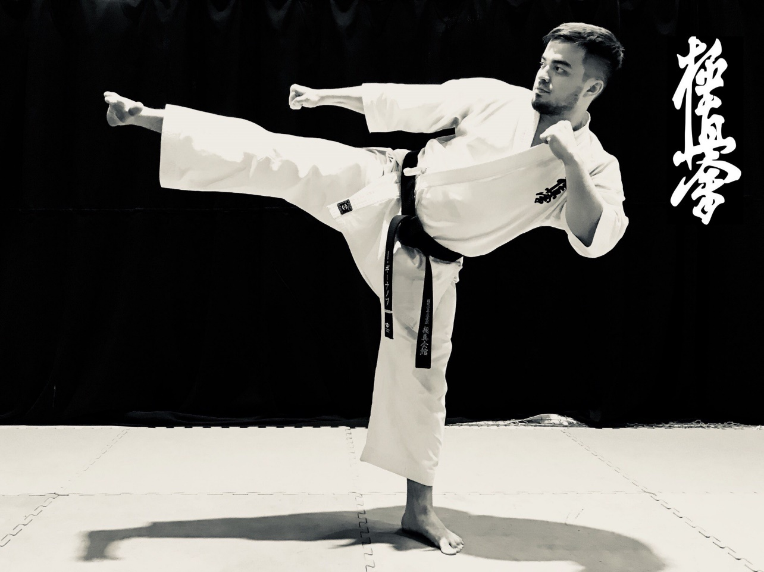
Основы техники Кёкусинкай каратэ и методики обучения каратэк.
Работу выполнил: Гайнанов Ильназ Нугманович

Slide 2
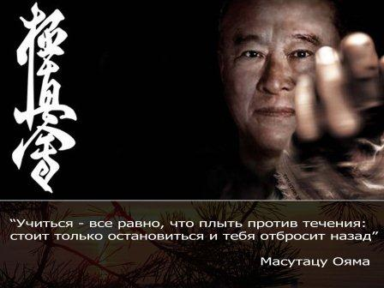
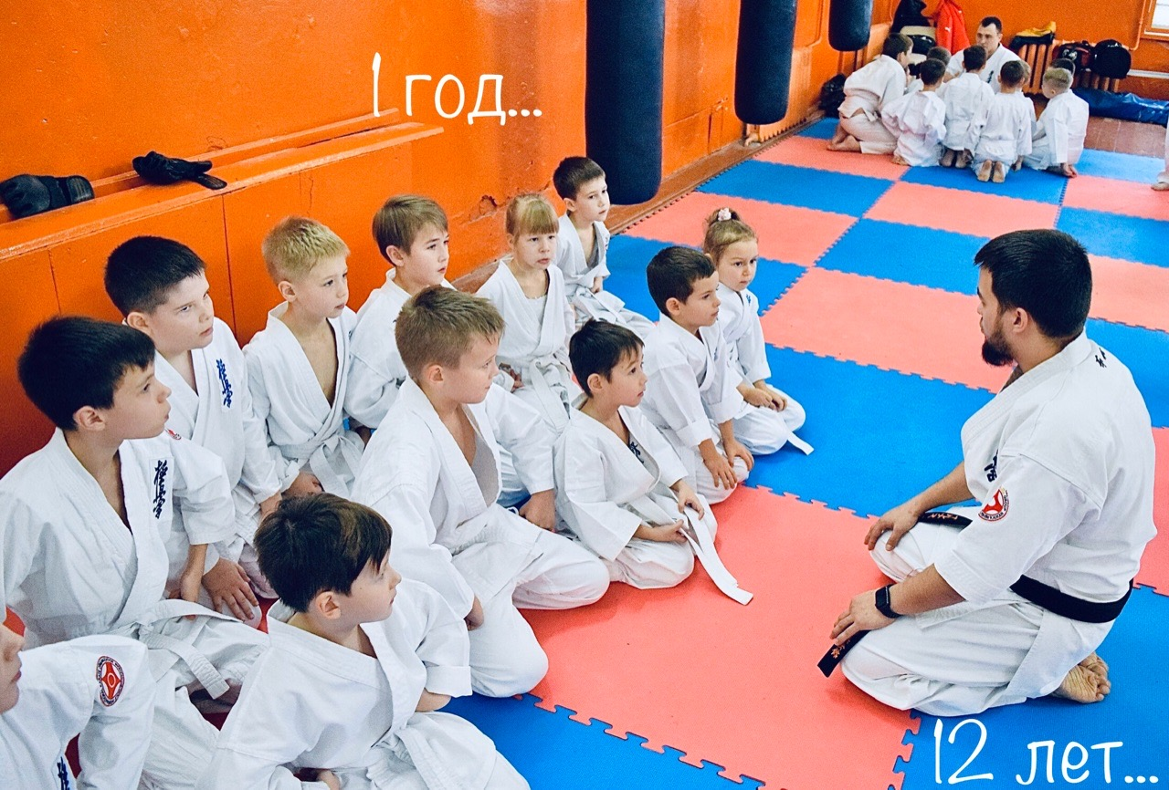
Кёкусинкай – контактный стиль каратэ, созданный в 50-е годы XX-го столетия Масутацу Оямой в противовес множеству бесконтактных школ и самому принципу
'Каратэ без контакта'.

Slide 3
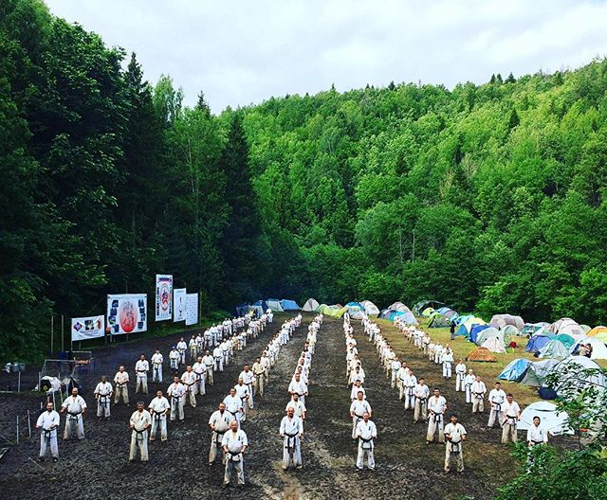
Высокая скорость ведения боя в каратэ, стремительность перемещений, уходов, смены дистанции позволяют эффективно противостоять нескольким противникам, быстро пресекать опасные действия и решительно перехватывать инициативу. Закаляя все тело и превращая его в оружие, каратэ позволяет естественным образом расширять возможности бойца за счет использования различных предметов и холодного оружия, как бы продолжающих и укрепляющих человеческое тело.

Slide 4
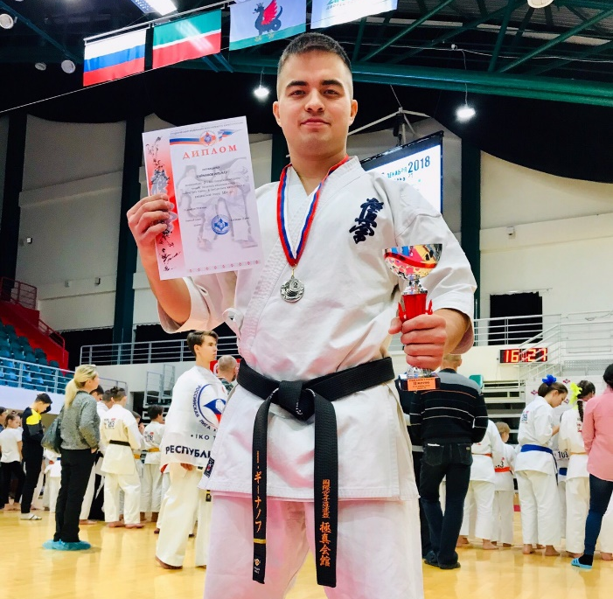
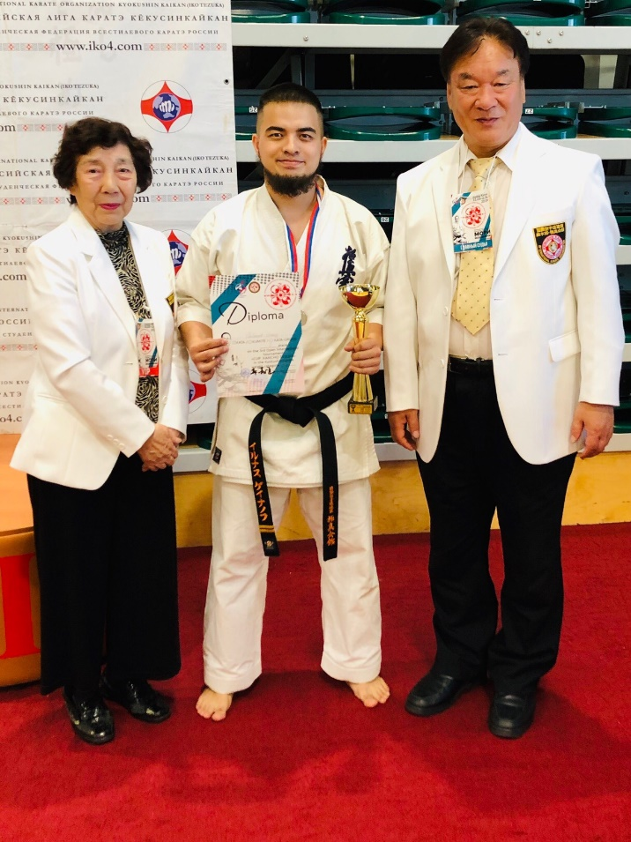
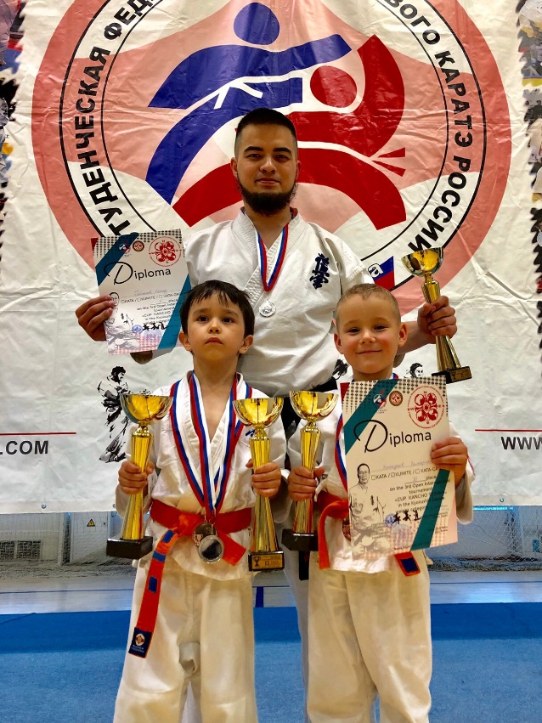
Пока не освоены приёмы базовой техники (как указывал основатель школы Кёкусинкай Масутацу Ояма, обладатель 10-го дана – высшей степени в каратэ) и прямой удар кулаком не отработан в совершенстве (т.е. минимум 3000 раз), бесполезно переходить к отработке ката – формальных упражнений по круговой обороне против нескольких противников (на этот переход должно уйти не менее 1,5 года). Независимо от других, базовые приёмы также следует, для обретения их максимальной эффективности, тренировать всю жизнь.

Slide 5
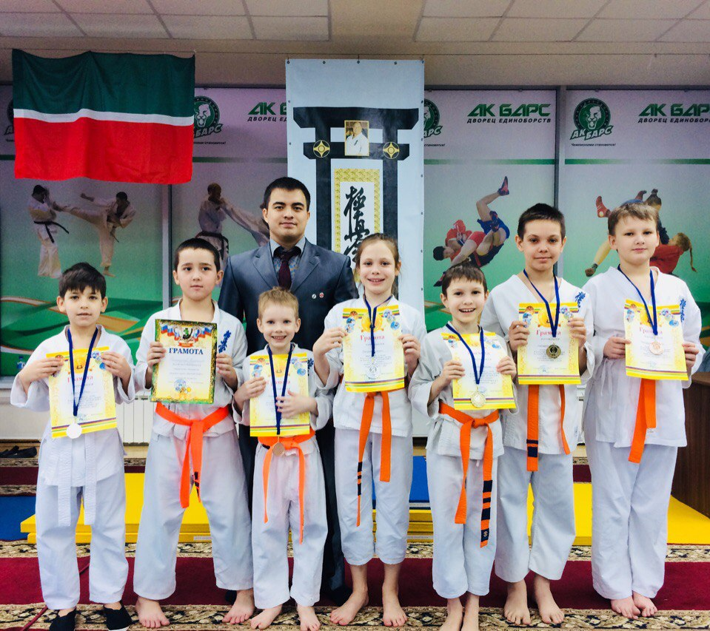
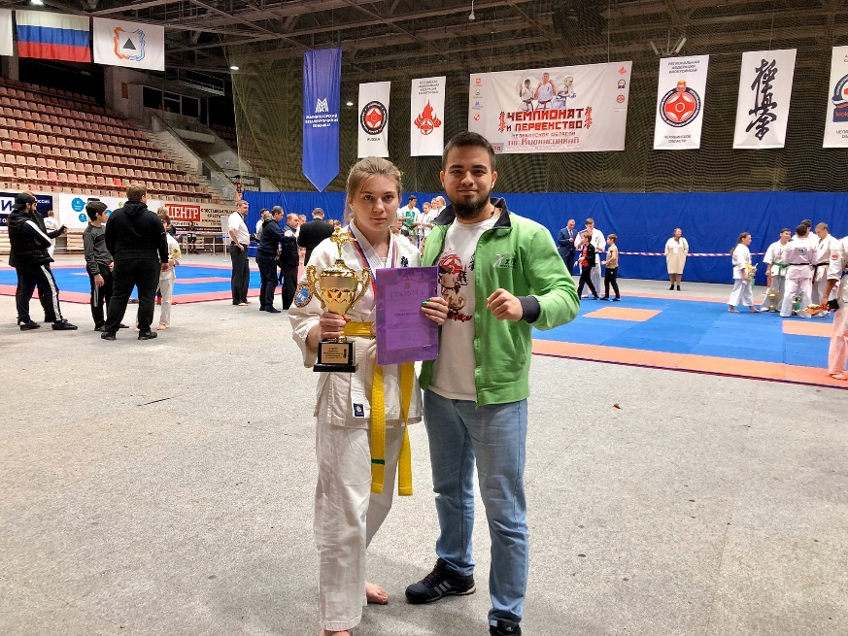
Важный принцип построения любого тренировочного процесса – постепенность наращивания нагрузок. Удары и один из защитных блоков, стойки, а также уход по диагонали в сторону («каваши» )и уход «таи-сабаки» , можно отрабатывать утром, а дополнительную тренировку (одну или две) других приёмов проводить днём и/или вечером. Во избежании проблем со здоровьем лучше, особенно начинающим, недотренироваться, чем перетренироваться. Упражнение по формированию правильного кулака можно делать на улице, на ходу.

Slide 6
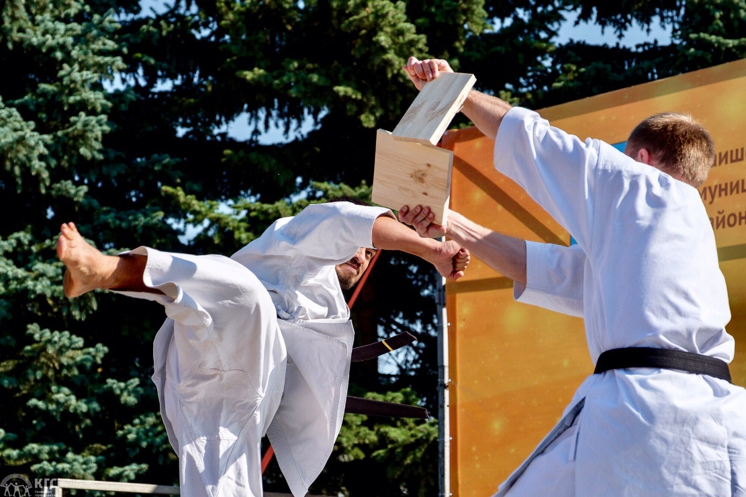
После отработки прямых ударов рукой и ногой по 1000 раз в утреннюю тренировку можно добавить сначала (на месяц-два) передвижения в стойках, а затем от них перейти к отработке приёмов в движении (хотя бы один приём 2–3 раза за тренировку). Начальный цикл – на один приём тратится одна неделя, затем – переход к следующему приёму в движении. Через 2 месяца после начала тренировок в основную целесообразно включать (по одному-два на неделю) комбинационные приёмы самозащиты.

Slide 7
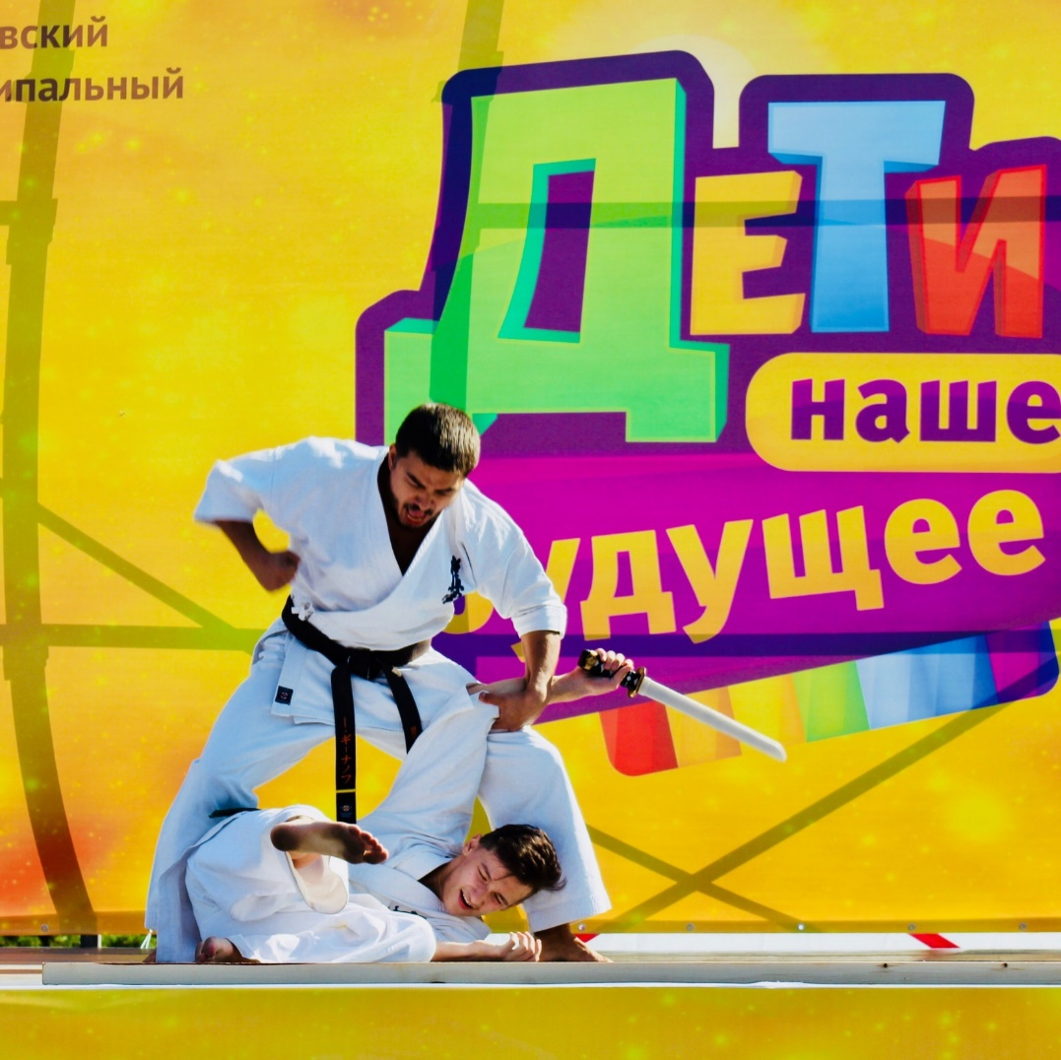
Прикладные аспекты Кёкусинкай
1) собственно военно-прикладной раздел (по существу, армейской) подготовки, который включает освоение на базе данного стиля разных видов оружия. Работа с оружием предполагает тренировку и без партнера, и на снарядах, и условные схватки с партнером, вооруженным тем же или иным предметом. Особые задачи решаются при освоении техники работы с двумя одинаковыми (например, две дубинки) или разными (дубинка и нож) предметами. Естественно, владение разными видами оружия и знание их возможностей создает несравненно более прочную основу и для ведения боя без оружия с вооруженным противником.

Slide 8
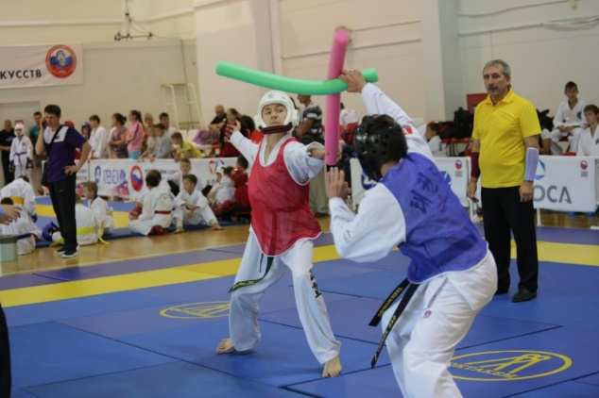
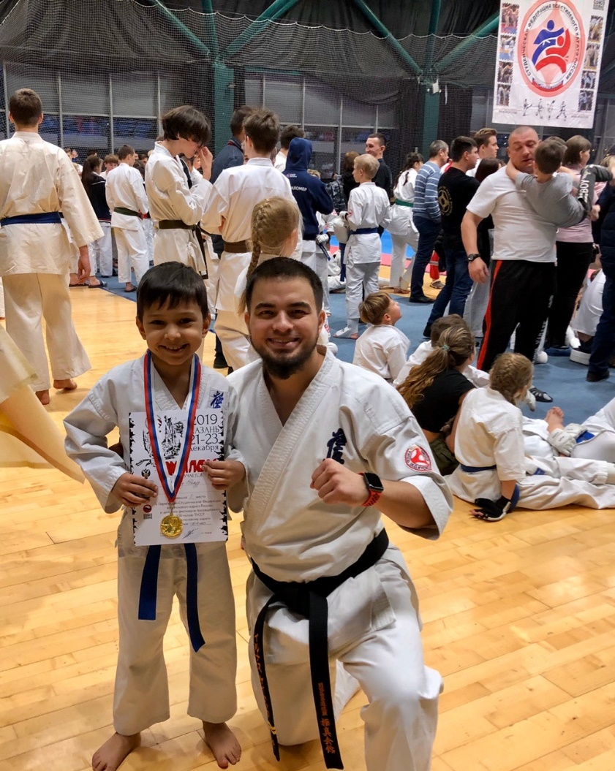
Прикладные аспекты Кёкусинкай
2) в общей системе подготовки относительно самостоятельное значение приобретает раздел самозащиты. Он предусматривает «бытовое» использование знаний и умений, приобретенных как на спортивных, так и на специальных занятиях. Отличие от армейских ситуаций – в более ограниченном арсенале средств, в действии положения о «пределе необходимой обороны»

Slide 9
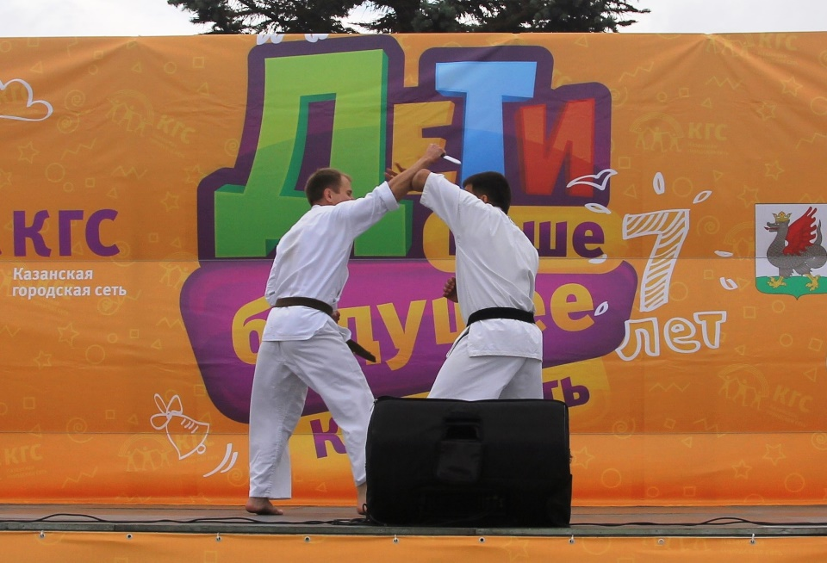
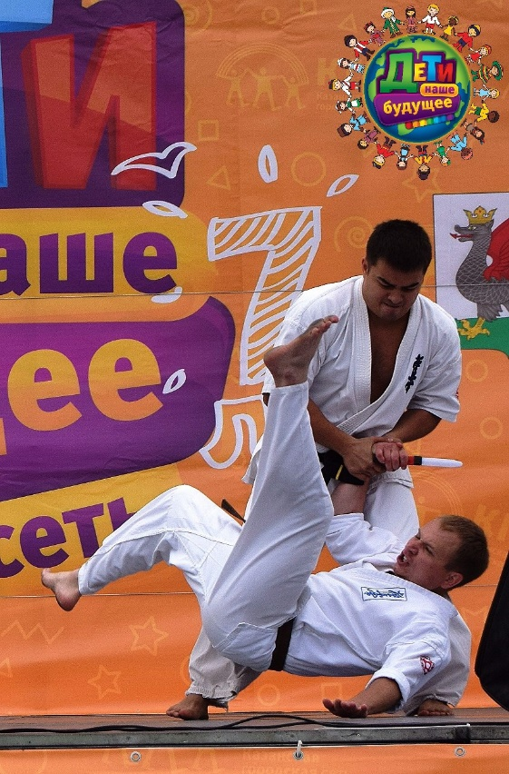
Прикладные аспекты Кёкусинкай
3) раздел традиционных прикладных занятий. Это упражнения с различными традиционными предметами – с палками разных размеров, особенно с бо – длинным (180 см) шестом, и парными предметами, появившимися в Японии с Окинавы (тонфа, нунчаку, саи). В Кёкусинкай подобные занятия – не только дань традиции. Работа с этими предметами – естественный шаг и к более надежной самозащите, и к мастерству в собственно военно-прикладной сфере. Однако такие занятия в общей системе подготовки ценны еще в одном отношении. Предметы – это своеобразные гимнастические снаряды, которые увеличивают силу, укрепляют тело, способствуют развитию текучести движений, координации, внимания, собранности, помогают глубже понять смысл приемов, выполняемых «голыми руками».

Slide 10
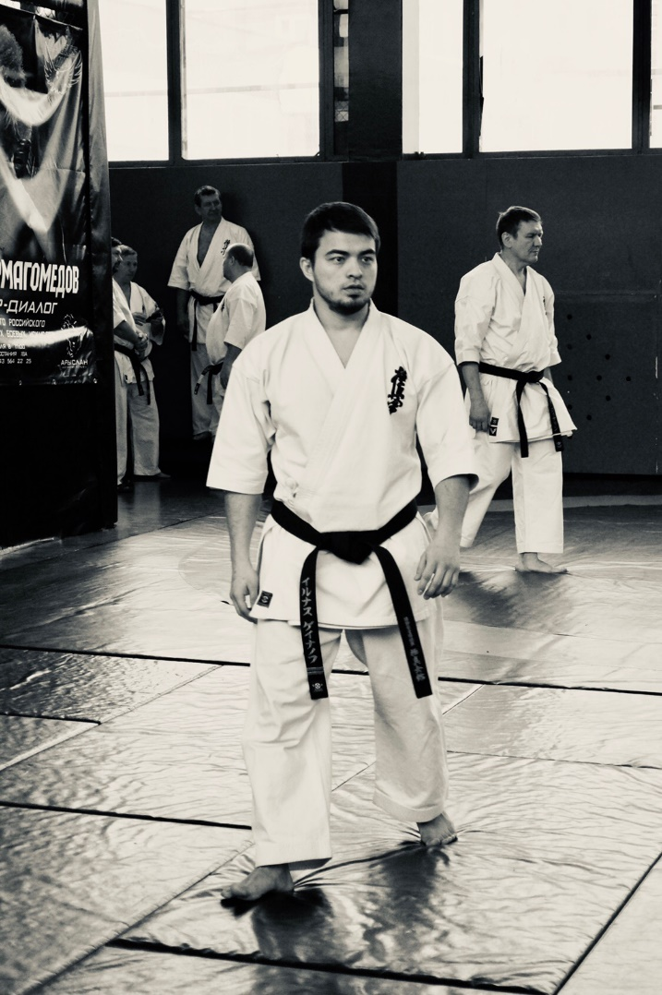
Конкретная цель обучения определяет сроки обучения, состав обучаемых, содержание, методы и формы обучения. Для достижения поставленной цели в процессе подготовки спортсмена-бойца, тренера или судьи решаются следующие задачи:
1) укрепление здоровья;
2) развитие физических и волевых качеств;
3) усвоение знаний по теории каратэ;
4) овладение техническими и тактическими действиями в каратэ, обучение судейству;
5) совершенствование навыков;
6) для ведения каратэ в соревнованиях, инструкторско-методических навыков и судейства.

Slide 11
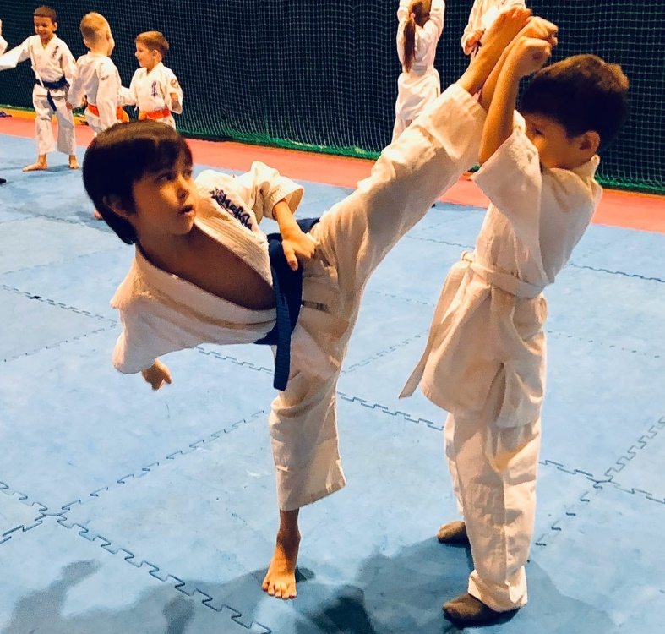
В Кёкусинкай каратэ, в отличии от других школ дистанции боя определяются так:
ближняя, с которой возможно нанесение удара локтем и коленом;
средняя, с которой возможно нанесение удара рукой (сэйкэн, уракэн, сюто);
3) дальняя, с которой возможно нанесение удара ногой (что не исключает нанесение удара ногой с других дистанций. В частности, со средней – удар маваси-гэри голенью (супэ) или различные формы маваси-кэагэ и ороси-кокато). Для перехода с дальней на среднюю и ближнюю дистанции достаточно выполнить подшаг или шаг со слепой стороны поста позиции (с левой на правую).

Slide 12
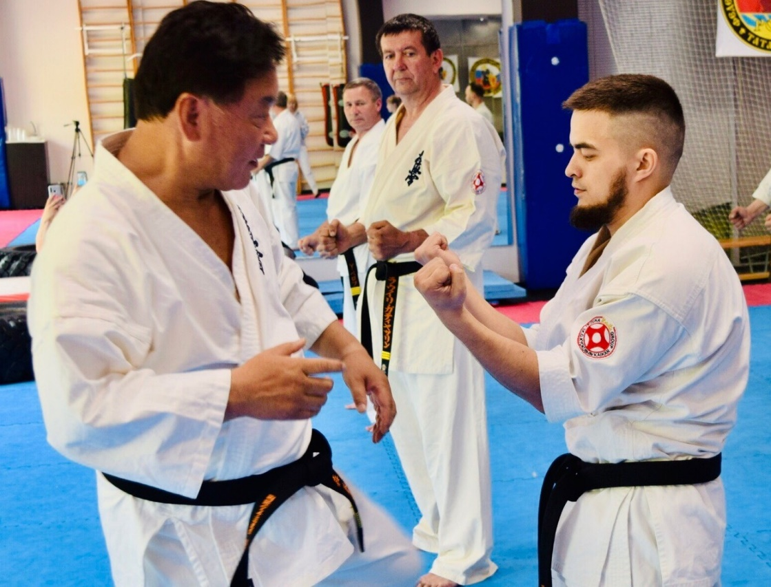
Дистанции боя
Для первой необходимы удары коленями, локтями и хотя бы один короткий удар кулаком в корпус, для второй (с учётом возможных травм какой-либо из ударных поверхностей) – удары кулаком, основанием и ребром ладони, кончиками пальцев. Последние особенно важны в опасной ситуации (например, когда противников несколько), так как с их помощью можно поражать наиболее эффективные цели – глаза, горло, пах.

Slide 13
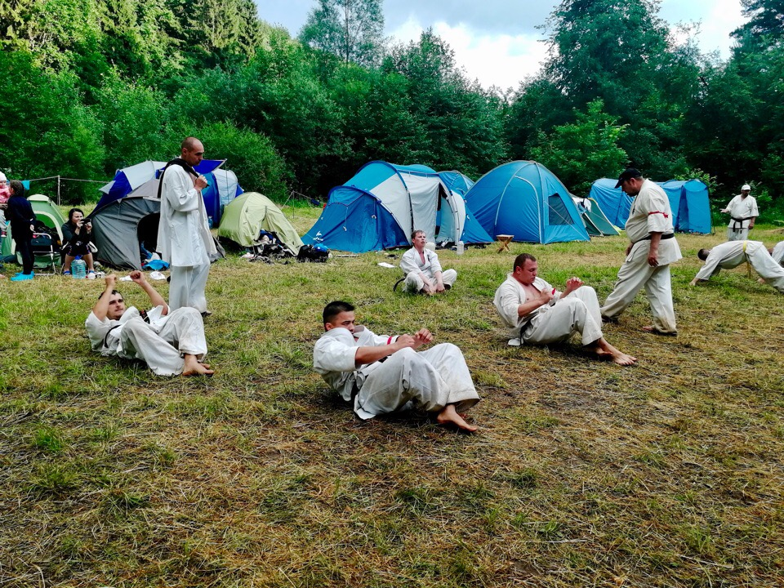
Дистанции боя
Основное назначение «липкой» техники, это обеспечить выгодный вход на среднюю дистанцию с последующим проведением поражающих приемов (ударов, захватов с бросками ) на этой дистанции, и/или сокращение дистанции до ближней с переходом в выгодный ближний бой.

Slide 14
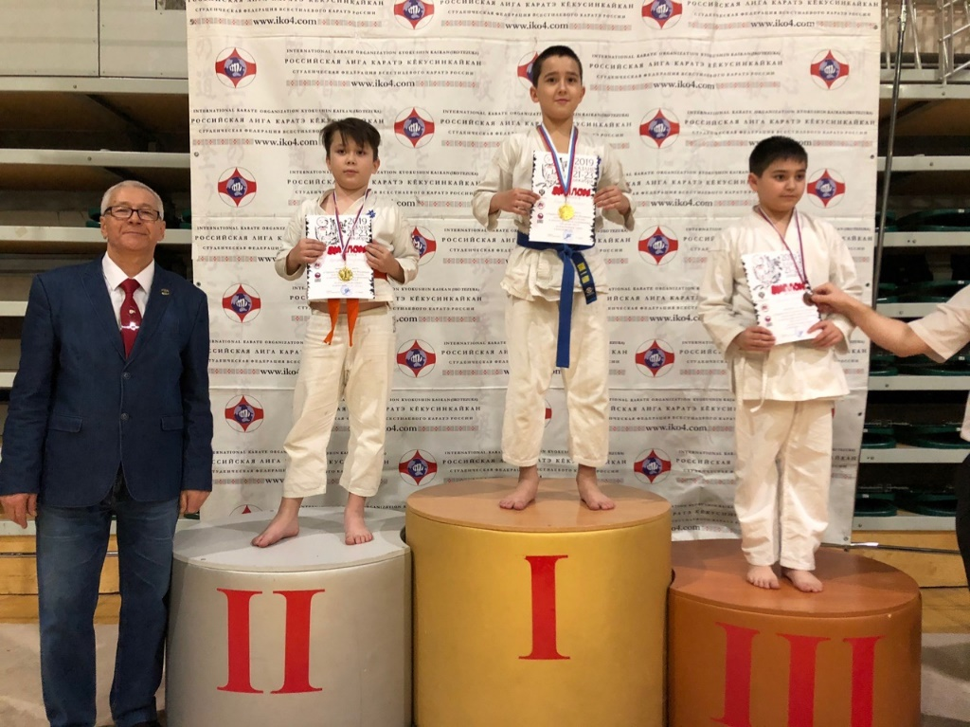
В зависимости от дистанции боя выделяется несколько видов тактики боя:
1. Тактика ведения боя с противником, работающим преимущественно руками на «переталкивание» в плотном ближнем бою. На ближней дистанции – «прилипание» с контратакой коленями и «разносом» опоры низкими ударами ногами по ногам, опережающие травмирующие блоки, удары по бицепсам и иные решительные способы огзетного уплотнения боя, характерные для тактики «скалы». Использование тактики «обтекающей воды» с контратакой при пропускании противника мимо.

Slide 15
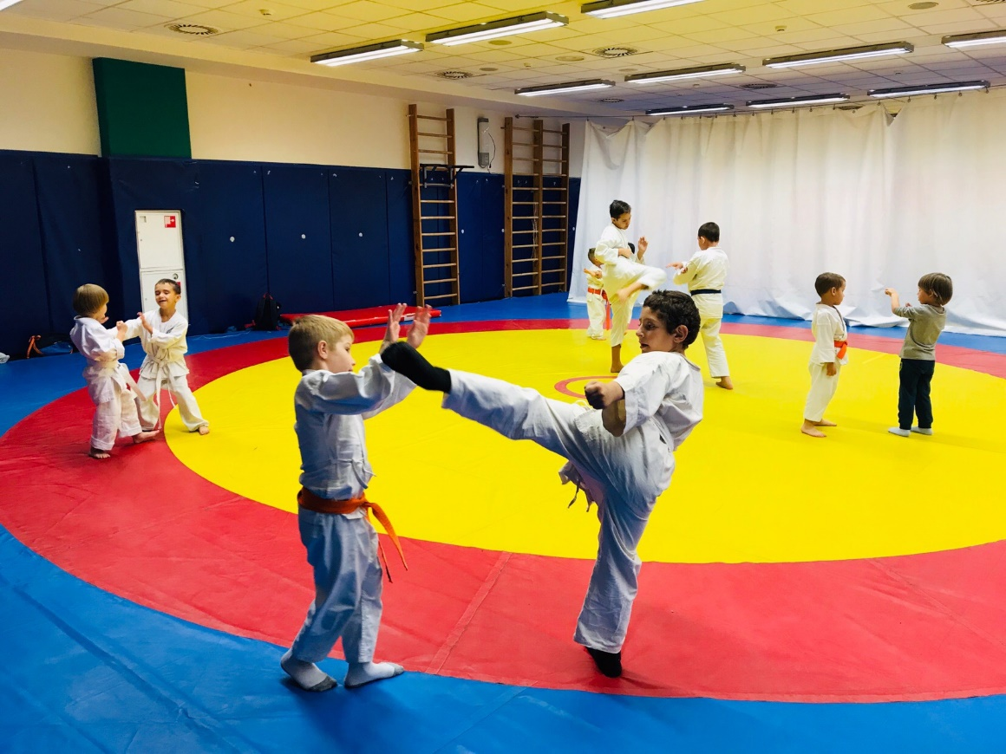
Тактики боя в зависимости от дистанции
2. На средней дистанции – «растягивание» противника на себя (с контролем его рук на грани безопасной дистанции) и почти одновременная контратака на нижнем и среднем уровнях. При успешных действиях сближение и работа руками и локтями.

Slide 16
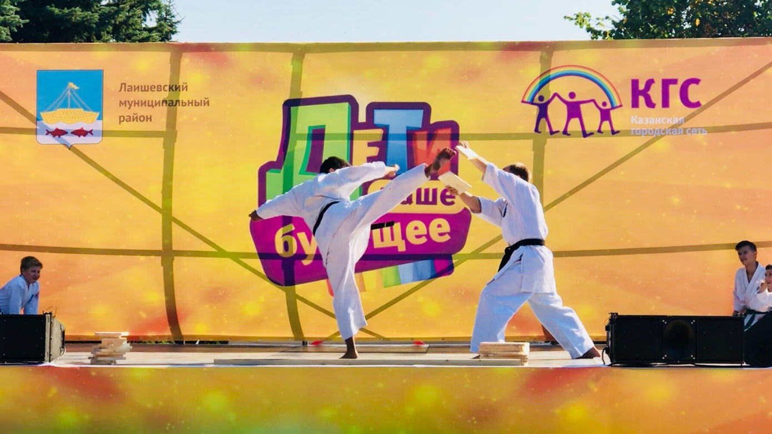
Тактики боя в зависимости от дистанции
3. На дальней дистанции – применение опережающих стопорящих прямых ударов ногами, короткие входы с любыми сильными одиночными ударами ногами. Готовность продолжить бой руками. Другая возможность – гибкое маневрирование на грани безопасной дистанции в сочетании с неожиданными резкими входами с короткими контратаками (тактика «огня»).

Slide 17
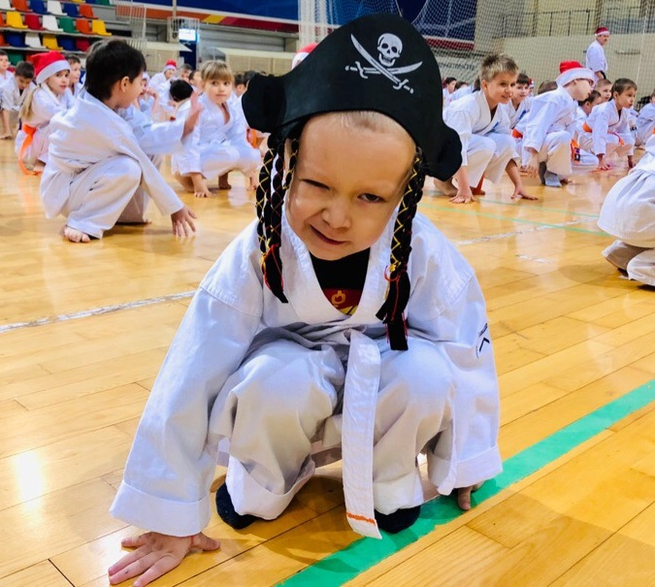
СПАСИБО ЗА ВНИМАНИЕ!

